Slide 1


CHÀO MỪNG CÁC THẦY CÔ ĐẾN VỚI LỚP HỌC

Slide 2
TIẾT 7 : BÀI 4: MẠNG XÃ HỘI VÀ MỘT SỐ KÊNH TRAO ĐỔI THÔNG TIN TRÊN INTERNET
CHỦ ĐỀ 2:
TỔ CHỨC LƯU TRỮ, TÌM KIẾM VÀ
TRAO ĐỔI THÔNG TIN
</>
<C M S>

Slide 3

PHIẾU HỌC TẬP
Em hãy nêu tác hại và biện pháp khi sử dụng và chia sẻ thông tin trên internet?
Tác hại | Biện pháp
-…… | -…….

Slide 4
ĐÁP ÁN
Tác hại | Biện pháp
- Thông tin cá nhân bị lộ hoặc bị đánh cắp. - Máy tính bị nhiễm virut hoặc mã độc - Bị lừa đảo, dụ dỗ, đe dọa, bắt nạt trên mạng. - Tiếp nhận thông tin không chính xác. | - Không chia sẻ các thông tin các nhân (ngày sinh, địa chỉ nhà, CCCD/CMND…) lên internet cho người lạ. - Không truy cập vào các liên kết lạ; Không mở thư điện tử và tệp đính kèm gửi từ những người không quen; Không kết bạn và nhắn tin cho người lạ. ………….

Slide 5
1. Mạng xã hội – Kênh trao đổi thông tin phổ biến trên internet
Các kênh trao đổi thông tin trên internet.
Các em đọc thông tin trong SGK thực hiện nhiệm vụ để trả lời câu hỏi
( Thời gian: 2 phút)

Slide 6
Câu hỏi
Câu 1: Em hãy cho biết các cách dùng để chia sẻ, nhận và gửi thông tin qua mạng internet?
Câu 2: Em có biết cách trao đổi thông tin nào trên internet được sử dụng nhiều nhất không? Tại sao?
Câu 3: Em thường chia sẻ các thông tin gì qua internet?
Câu 4: Em kể tên các phần mềm, ứng dụng, trang website dùng để trao đổi thông tin qua mạng internet hiện nay mà em biết?

Slide 7
Câu 1: Em hãy cho biết các cách dùng để chia sẻ, nhận và gửi thông tin qua mạng internet?
Trả lời: Các cách dùng để chia sẻ, nhận và gửi thông tin qua mạng internet là: Thư điện tử, các diễn đàn, facebook, zalo, nhắn tin, gọi video…
Câu 2: Em có biết cách trao đổi thông tin nào trên internet được sử dụng nhiều nhất không? Tại sao?
Trả lời: Cách trao đổi thông tin trên internet được sử dụng nhiều nhất: Thư điện tử, zalo.

Slide 8
Câu 3: Em thường chia sẻ các thông tin gì qua internet?
Trả lời: Em thường chia sẻ các thông tin như: tin nhắn, ảnh, video,…
Câu 4: Em kể tên các phần mềm, ứng dụng, trang website dùng để trao đổi thông tin qua mạng internet hiện nay mà em biết?
Trả lời: Các phần mềm, ứng dụng, trang web dùng để trao đổi thông tin qua mạng internet hiện nay: Thư điện tử, zalo, facebook, messenger, zoom…

Slide 9

a) Các kênh trao đổi thông tin trên internet.
- Những kênh trao đổi thông tin thông dụng trên internet: Thư điện tử, diễn đàn, mạng xã hội…
- Internet có vai trò quan trọng trong đời sống hàng ngày, giúp chúng ta trao đổi thông tin nhanh chóng. Thông tin được cập nhật liên tục, chúng tồn tại dưới dạng văn bản, hình ảnh, âm thanh, video,…

Slide 10
1. Mạng xã hội – Kênh trao đổi thông tin phổ biến trên internet.
Các kênh trao đổi thông tin trên internet.
Mạng xã hội.
Các em đọc thông tin trong SGK và qua thực tế để trả lời câu hỏi.
(Thời gian: 3 phút)

Slide 11
Câu hỏi
Câu 1: Mạng xã hội là gì? Cách tổ chức mạng xã hội phổ biến nhất để người sử dụng tham gia là gì?
Câu 2: Kể tên các loại mạng xã hội có nhiều người tham gia mà em biết?
Câu 3: Trong cuộc sống hàng ngày, em dùng mạng xã hội nào để xem, chia sẻ thông tin như ảnh, video cho mọi người cùng xem?
Câu 4: Hãy kể một vài ví dụ về sự tiêu cực mà em đã gặp phải khi sử các mạng xã hội?

Slide 12
Câu 1: Mạng xã hội là gì? Cách tổ chức mạng xã hội phổ biến nhất để người sử dụng tham gia là gì?
Trả lời: Tham gia mạng xã hội là tham gia một cộng đồng trực tuyến, nơi mọi người tương tác với nhau bằng nhiều cách.
Câu 2: Kể tên các loại mạng xã hội có nhiều người tham gia mà em biết?
Trả lời: Mạng xã hội thường được tổ chức dưới dạng các website. Mỗi mạng xã hội thường có mục đích nhất định như: Thảo luận, chia sẻ hình ảnh, video…

Slide 13
Câu 3: Trong cuộc sống hàng ngày, em dùng mạng xã hội nào để xem, chia sẻ thông tin như ảnh, video cho mọi người cùng xem?
Trả lời: Một số website mạng xã hội có nhiều người tham gia: Zalo, zoom, facebook, instagram, youtube….

Slide 14
Câu 4: Hãy kể một vài ví dụ về sự tiêu cực mà em đã gặp phải khi sử các mạng xã hội?
Trả lời: Ví dụ:
- Trên mạng xã hội facebook đưa các thông tin sai sự thật như: Ngày tận thế…
- Chia sẻ các hình ảnh, video các hành vi bạo lực học đường như: đánh nhau…
- Các ứng dụng: Facebook, zalo, tik tok, youtube… là mạng xã hội.

Slide 15
b) Mạng xã hội.
- Tham gia mạng xã hội là tham gia một cộng đồng trực tuyến, nơi mọi người tương tác với nhau bằng nhiều cách.
- Mạng xã hội thường được tổ chức dưới dạng các website. Mỗi mạng xã hội thường có mục đích nhất định như: Thảo luận, chia sẻ hình ảnh, video…
- Thư điện tử, diễn đàn, mạng xã hội…là những kênh trao đổi thông tin thông dụng trên internet.

Slide 16
b) Mạng xã hội.
+ Mạng xã hội giúp người sử dụng kết nối, trao đổi, chia sẻ thông tin với nhau.
+ Cần tuân thủ các quy định khi sử dụng mạng xã hôi và các kênh trao đổi thông tin trên internet.

Slide 17

2. LUYỆN TẬP
Các em trả lời câu hỏi 1,2 (SGK. Trang. 20)
1. Không nên dùng mạng xã hội cho mục đích nào sau đây?
A. Giao lưu với bạn bè. B. Học hỏi kiến thức.
C. Bình luận xấu về người khác.
D. Chia sẻ các hình ảnh phù hợp với mình.
2. “Đưa thông tin sai sự thật lên mạng. Sử dụng thông tin vào mục đích sai trái là hành vi nghiêm cấm và có thể bị phạt theo quy định của pháp luật”. Theo em điều đó là:
A. Đúng. B. Sai.

Slide 18
1. Không nên dùng mạng xã hội cho mục đích nào sau đây?
A. Giao lưu với bạn bè.
B. Học hỏi kiến thức.
C. Bình luận xấu về người khác.
D. Chia sẻ các hình ảnh phù hợp với mình.
Đáp án đúng là: C
* Các trang mạng xã hội đều có thể trao đổi thông tin dạng văn bản, hình ảnh, video, âm thanh….

Slide 19
2. “Đưa thông tin sai sự thật lên mạng. Sử dụng thông tin vào mục đích sai trái là hành vi nghiêm cấm và có thể bị phạt theo quy định của pháp luật”. Theo em điều đó là:
A. Đúng. B. Sai.
Đáp án đúng là: A
* Thông tin đưa lên mạng sai sự thật là vi phạm Điều 8 Luật an ninh mạng 2018. Sử dụng thông tin vào mục đích sai trái là hành vi bị nghiêm cấm. Những hành vi vi phạm pháp luật đó đều có thể bị phạt theo pháp luật.

Slide 20
3. Vận dụng
Vận dụng các kiến thức bài học trả lời các câu hỏi qua chơi trò chơi:
Hà Nội – Điện Biên Phủ trên không.

Slide 21
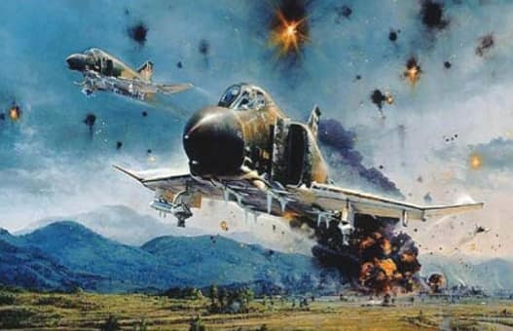
HÀ NỘI
ĐIỆN BIÊN PHỦ TRÊN KHÔNG

Slide 22
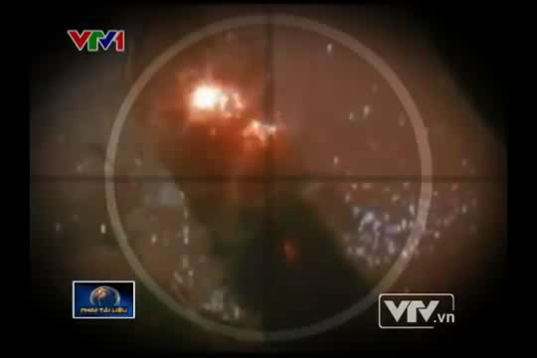
HÀ NỘI – ĐIỆN BIÊN PHỦ TRÊN KHÔNG

Slide 23
Chiến dịch Linebacker II là chiến dịch quân sự cuối cùng của Hoa Kỳ chống lại Việt Nam Dân chủ Cộng hoà trong Chiến tranh Việt Nam, từ 18 tháng 12 đến 30 tháng 12 năm 1972 sau khi Hội nghị Paris bế tắc và đổ vỡ do hai phía Việt Nam Dân chủ Cộng hòa và Mỹ bất đồng về các điều khoản trong hiệp định.
Ở Việt Nam sự kiện này thường được gọi là "12 ngày đêm" và báo chí, truyền thông hay dùng hình tượng "Điện Biên Phủ trên không" để nhấn mạnh ý nghĩa thắng lợi cuối cùng và to lớn của sự kiện. Với chiến thắng vang dội bắn rơi 81 máy bay các loại trong đó có 34 máy bay B52, đập tan âm mưu của đế quốc Mỹ đưa Hà Nội về thời kỳ “đồ đá” đã viết nên bản tráng ca bất tử gây chấn động thế giới.
Chiến thắng Hà Nội - Điện Biên Phủ trên không đã buộc Mỹ phải xuống thang, ngồi vào bàn đàm phán để ký Hiệp định chấm dứt chiến tranh, lập lại hòa bình ở Việt Nam, đồng thời cũng tạo tiền đề cho cuộc tổng tiến công giải phóng hoàn toàn miền Nam năm 1975.

Slide 24
LUẬT CHƠI
+ Hãy chọn các quả tên lửa (đã được đánh số) và trả lời đúng các câu hỏi tương ứng để tiêu diệt các máy bay của địch.
+ Thời gian suy nghĩ mỗi câu hỏi là 30 giây.

Slide 25
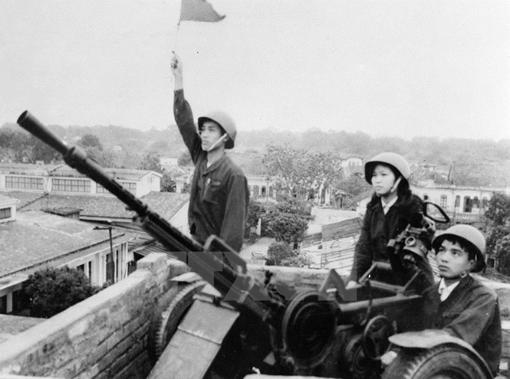


HÀ NỘI
ĐIỆN BIÊN PHỦ TRÊN KHÔNG
Notes:
* Cách sử dụng:
1. GV kích vào PLAY để bắt đầu chơi.
2. HS chọn tên lửa ô số nào tương ứng với câu hỏi đó.
3. Bấm vào đồng hồ để tình thời gian ( Mỗi câu hỏi là 30 giây)
4. Khi trả lời xong . Bấm vào hình máy bay ở góc phải màn hình để quay về phần chính..
5. Khi trả lời đúng . Bấm vào hình máy bay bất kỳ trên màn hình để thực hiện tiêu diệt máy bay địch.
6. Sau đó tiếp tục thực hiên như bước 2.

Slide 26

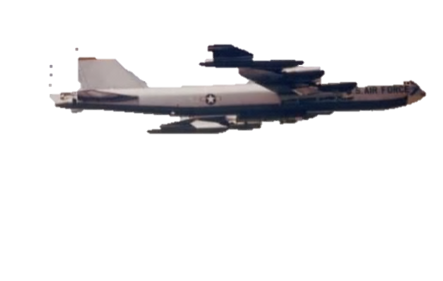
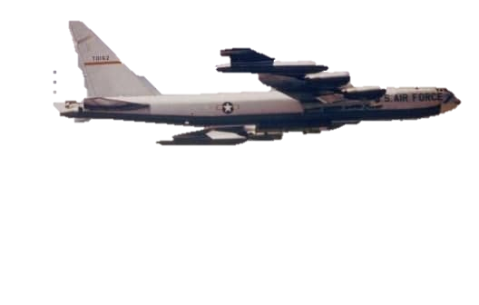

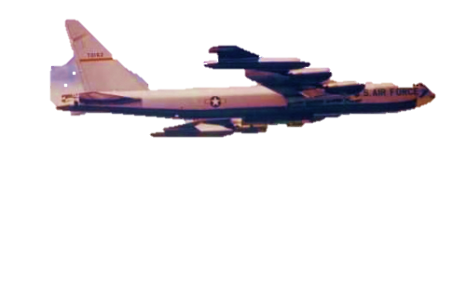
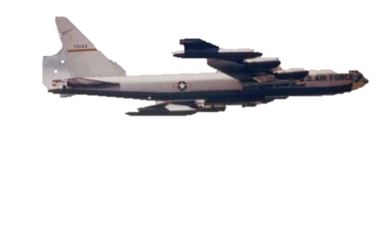
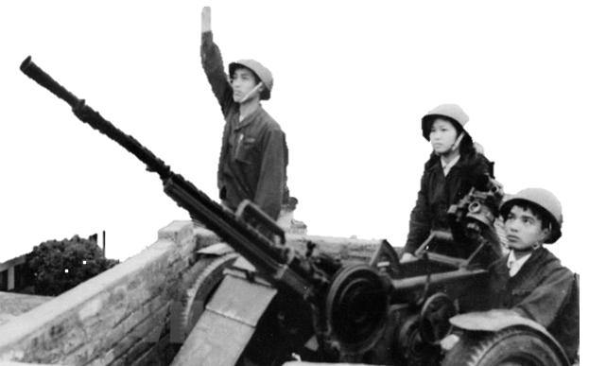







Slide 27

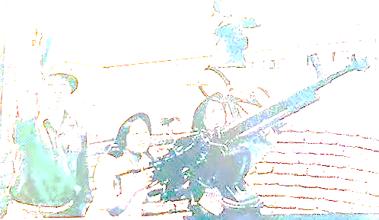
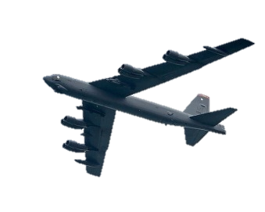
30
Câu 1: Em hãy cho biết mạng xã hội có vai trò như thế nào trong cuộc sống?
29
28
27
26
25
24
23
22
21
20
19
18
17
16
15
14
13
12
11
10
09
08
07
06
05
04
03
02
01
00
Đáp án:
Mạng xã hội giúp người sử dụng kết nối, trao đổi, chia sẻ thông tin với nhau.

Slide 28
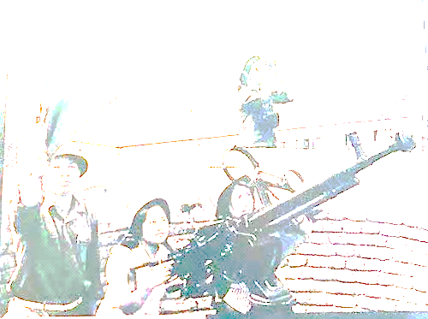
30
Câu 2: Mạng xã hội là gì?
29
28
27
26
25
24
23
22
21
20
19
18
17
16
15
14
13
12
11
10
09
08
07
06
05
04
03
02
01
00
Đáp án:
Mạng xã hội là một cộng đồng trực tuyến để mọi người có thể tương tác với nhau.

Slide 29
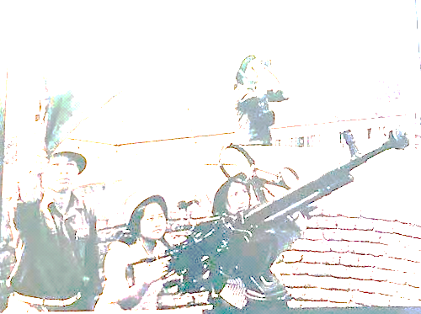
30
Câu 3: Em hãy kể tên 3 ứng dụng mạng xã hội mà em hiết?
29
28
27
26
25
24
23
22
21
20
19
18
17
16
15
14
13
12
11
10
09
08
07
06
05
04
03
02
01
00
Đáp án:
Facebook, messenger, zalo.

Slide 30

30
Câu 4: Mạng xã hội có thể trao đổi thông tin dạng nào?
29
28
27
26
25
24
23
22
21
20
19
18
17
16
15
14
13
12
11
10
09
08
07
06
05
04
03
02
01
00
Đáp án:
Văn bản, hình ảnh, video, âm thanh…

Slide 31
30
Câu 5: Em hãy nêu 3 ví dụ về những tiêu cực của mạng xã hội mà em biết?
29
28
27
26
25
24
23
22
21
20
19
18
17
16
15
14
13
12
11
10
09
08
07
06
05
04
03
02
01
00
* Đáp án:
- Chia sẻ nhưng thông tin sai sự thật.
- Chia sẻ những video bạo lực, hình ảnh giả mạo.
- Lợi dụng MXH để lừa đảo nạp thẻ trúng thưởng…

Slide 32
30
Câu 6. THẦY CÔ NHẬP CÂU HỎI VÀO ĐÂY
29
28
27
26
25
24
23
22
21
20
19
18
17
16
15
14
13
12
11
10
09
08
07
06
05
04
03
02
01
00
THẦY CÔ NHẬP
CÂU TRẢ LỜI VÀO ĐÂY

Slide 33




THE END

Slide 34
Mạng xã hội – Kênh trao đổi thông tin phổ biến trên internet.
Chia sẻ thông tin.
Thư điện tử
Mạng xã hội.
Các kênh trao đổi thông tin trên internet.
Nhận và gửi tài liệu
Diễn đàn
Giao lưu, kết nối bạn bè.
Mạng xã hội

Slide 35
Hướng dẫn về nhà:
- Về nhà học bài, tìm thêm các ví dụ khác để minh hoạ nội dung bài đã học.
Tìm hiểu bài sau và tìm hiểu các biện pháp đảm bảo an toàn khi sử dụng mạng xã hội.

Slide 36
THANK YOU!

Slide 37
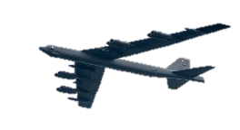
HƯỚNG DẪN GV:
1. GV kích vào PLAY để bắt đầu chơi.
2. HS chọn tên lửa ô số nào tương ứng với câu hỏi đó.
3. Bấm vào đồng hồ để tình thời gian. ( Mỗi câu hỏi là 30 giây)
4. Khi trả lời xong. Bấm vào hình máy bay ở góc
phải màn hình để quay về phần chính..
5. Khi trả lời đúng. Bấm vào hình máy bay bất kỳ trên màn hình để thực hiện tiêu diệt máy bay địch.
6. Sau đó tiếp tục thực hiên như bước 2.

